Slide 1
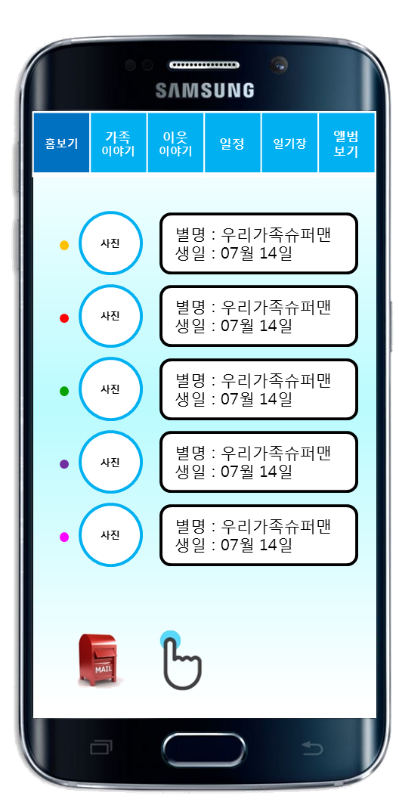
화면ID | App_UC044_#1 | 화면제목 | 홈 보기
페이지경로 : App_UC002_#1에서 로그인성공 |  |  | Description (장재영)
 |  |  | 1 | 로그인 성공 시 기본적으로 홈 보기 화면이 제공된다. 사용자가 상단바에서 선택할 수 있는 메뉴에는 홈보기, 이야기, 일정 일기장, 앨범보기 메뉴가 있다.
 |  |  | 2 | 서버로부터 가족프로필 정보를 읽어서 홈보기 화면을 출력한다. 가족 구성원이 없을 경우 “가족 구성원 목록이 없습니다.” 메시지를 출력한다.
 |  |  | 3 | 가족 프로필 간략정보를 클릭하면 서버로부터 개인 상세 프로필 을 가져와서 개인 프로필 화면을 제공한다.
 |  |  | 4 | 사랑의 우체통 버튼을 클릭하면 서버로부터 우체통 정보를 가져와 우체통 화면으로 이동한다.
 |  |  | 5 | 콕콕 버튼을 클릭 시, 콕콕 화면을 제공한다.
 |  |  | 6 | 클릭 시, 추가적으로 선택할 수 있는 메뉴 화면을 제공한다.
1
6
홈 보기 | 이야기 | 일정 | 일기장 | 앨범 보기 | 기타
새 홈 생성
2
3
새 홈을 생성할 경우 더 이상
초대받을 수 없습니다.
가족 구성원 목록이
존재하지
않습니다.
4
5
새로운 가족을 초대해주세요.
6
7
8
9
10

Slide 2
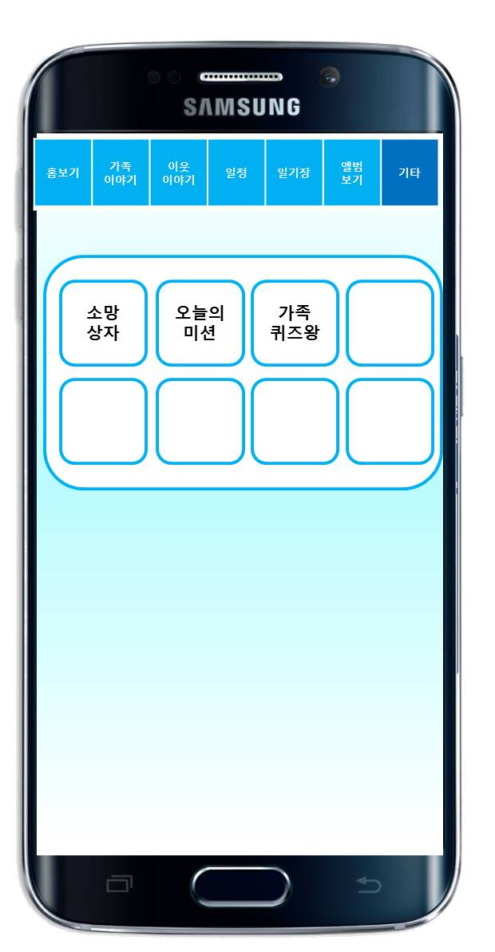
화면ID | App_UC044_#2 | 화면제목 | 기타 메뉴화면
페이지경로 App_UC044#1에서 기타 버튼 클릭 |  |  | Description
 |  |  | 1 | 소망상자, 오늘의 미션, 가족 퀴즈왕 의 추가 메뉴를 제공한다. 클릭할 시, 해당 서비스에 대한 요청을 서버로 전송하고, 서비스 화면으로 이동한다.
홈 보기 | 이야기 | 일정 | 일기장 | 앨범 보기 | 기타
1

Slide 3
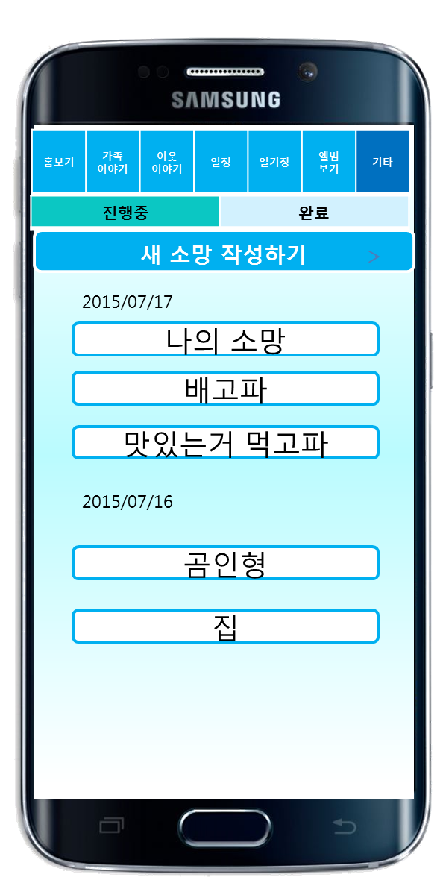
화면ID | App_UC044_#3 | 화면제목 | 소망상자
페이지경로 App_UC044_#2에서 소망상자 버튼 클릭 |  |  | Description
 |  |  | 1 | 서버는 기본적으로 진행중 소망목록을 제공한다. 사용자는 진행중 소망목록과 완료 소망목록 중에 선택할 수 있다. 클릭할 시 클릭한 소망목록에 대한 요청을 서버로 전송하고, 서버는 클릭한 항목에 따른 소망 목록을 제공한다. 소망목록이 없을 경우 소망 목록이 없다는 토스트 메시지를 제공한다.
 |  |  | 2 | 클릭할 시, 사용자 정보와 소망 작성 페이지에 대한 요청을 전송하고 새 소망을 작성할 수 있는 소망상자 보기 화면으로 이동한다.
 |  |  | 3 | 서버로부터 받아온 소망이 작성된 날짜이다. 년/월/일 의 형태로 제공된다.
 |  |  | 4 | 클릭할 시, 소망 정보를 보는 화면으로 이동한다. 소망 정보는 제목, 내용, 작성자, 만료일정 이다.
1
2
3
4
소망 목록 없음
등록된 소망이 없습니다.

Slide 4
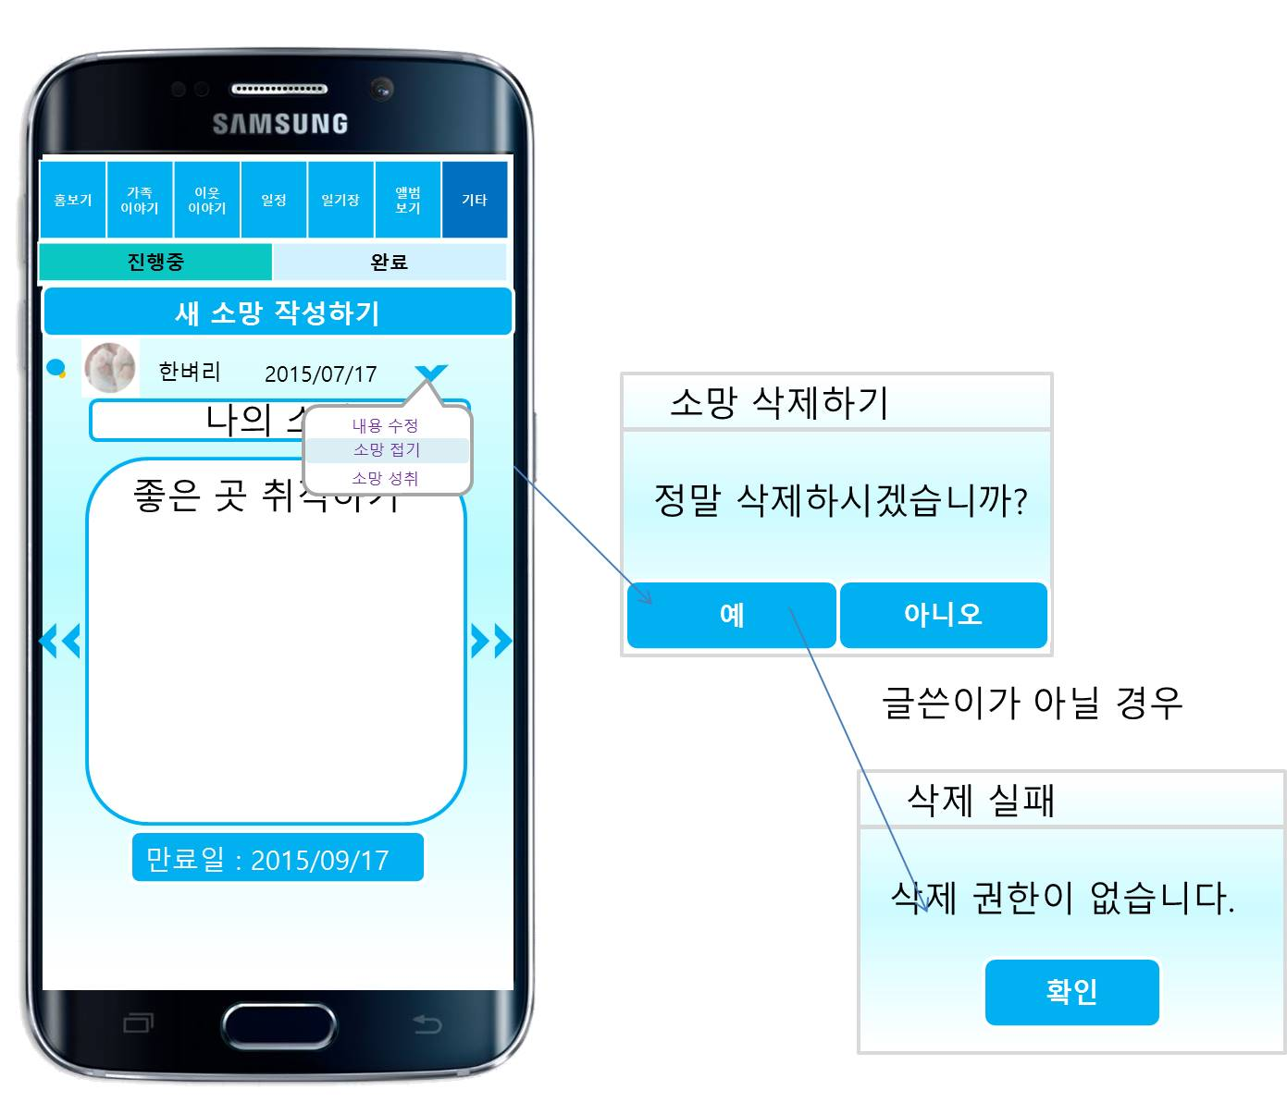
화면ID | App_UC044_#4 | 화면제목 | 소망상자
페이지경로 App_UC044_#3에서 소망 선택 |  |  | Description
 |  |  | 1 | 서버로부터 받아온 소망을 작성한 작성자의 이름 또는 별명
 |  |  | 2 | 서버로부터 받아온 소망을 작성한 날짜
 |  |  | 3 | 서버로부터 받아온 소망 제목
 |  |  | 4 | 서버로부터 받아온 소망 내용
 |  |  | 5 | 클릭 시 소망에 대해 추가적인 서비스를 할 수 있는 메뉴를 제공한다. 소망 수정, 소망 접기(소망삭제하기), 소망 성취(소망 완료) 를 할 수 있다.
1
2
5
3
4
7
6

Slide 5
화면ID | App_UC044_#5 | 화면제목 | 소망상자
페이지경로 App_UC044_#3에서 소망 선택 |  |  | Description
 |  |  | 6 | 서버로부터 받아온 소망상자가 만료되는 날짜이다. 해당 날짜가 지나면 자동으로 소망상자가 삭제된다.
 |  |  | 7 | 좌, 우로 드래그를 하면 앞 뒤에 서버로부터 받아온 존재하는 소망을 사용자에게 제공한다.
1
2
5
3
4
7
6

